Slide 1
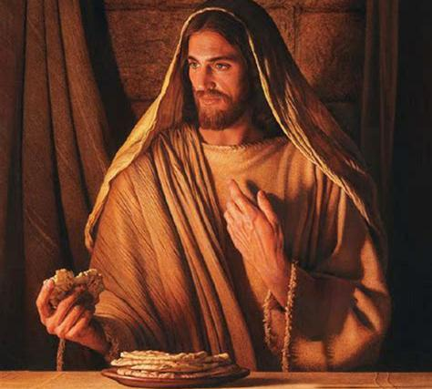
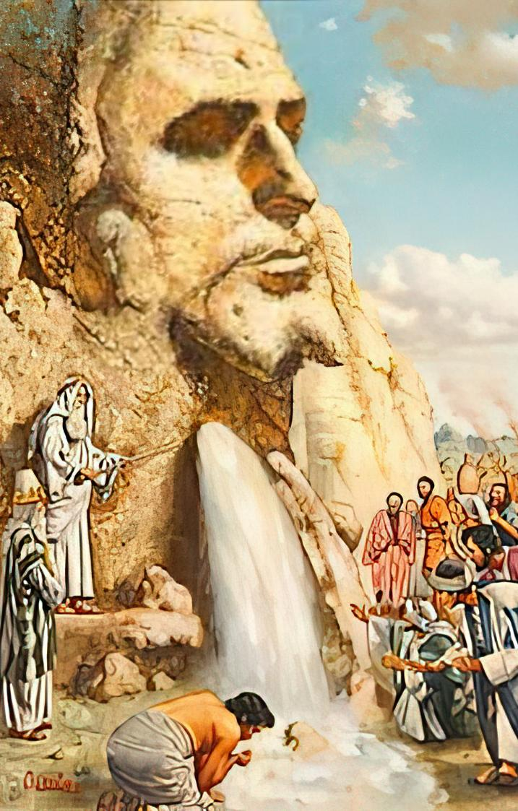
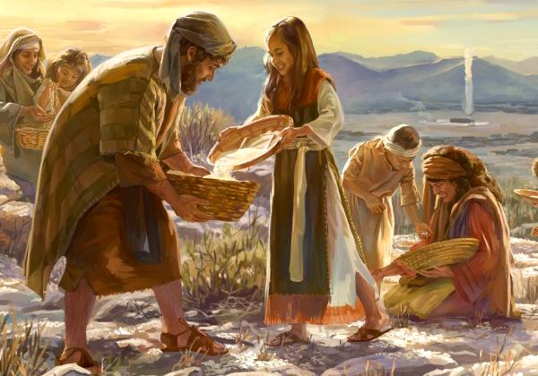
ANG TINAPAY AT
TUBIG NG BUHAY
Aralin 7 para sa Agosto 16, 2025

Slide 2
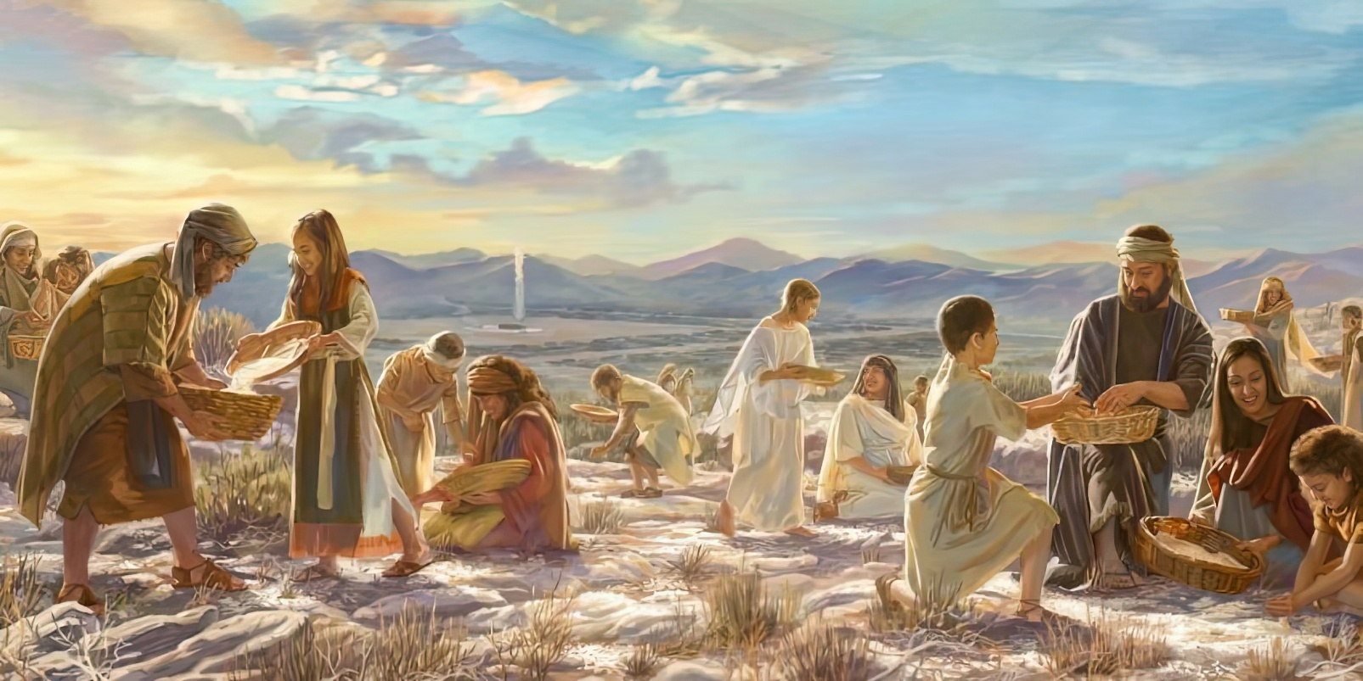

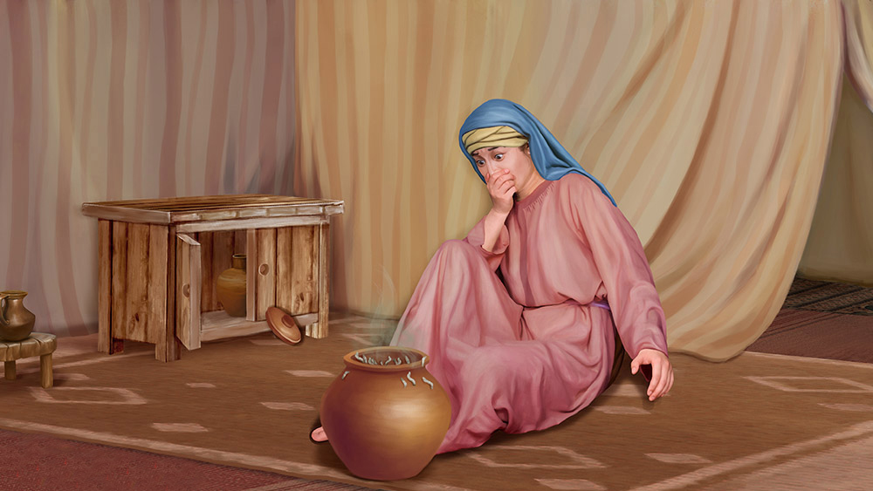
“At sinabi ng Panginoon kay Moises, Hanggang kailan tatanggihan ninyo ganapin ang aking mga utos at ang aking mga kautusan? Tingnan ninyo, na sapagka't ibinigay ng Panginoon sa inyo ang sabbath, kung kaya't kaniyang ibinibigay sa inyo sa ikaanim na araw ang pagkain ng sa dalawang araw; matira ang bawa't tao sa kaniyang kinaroroonan, huwag umalis ang sinoman sa kaniyang kinaroroonan, sa ikapitong araw.”
Exodo 16:28–30

Slide 3

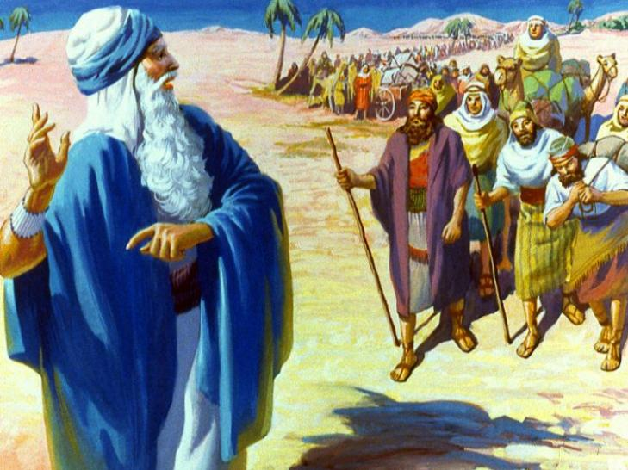
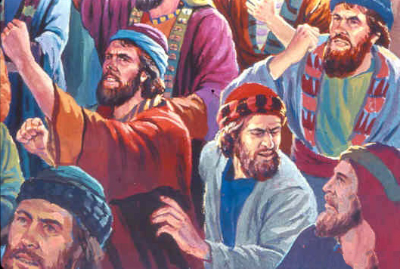
Sa wakas ay nakatawid na sila sa hangganan ng Ehipto. Sa wakas ay nasa daan na sila patungo sa Canaan, ang lupaing dinadaluyan ng gatas at pulot.
Sa loob ng tatlong araw ay tila perpekto ang lahat. Pero nauubos na ang mga pagkain nila. Paano nila mapapakain ang dalawang milyong tao sa disyerto?
Sa mga unang palatandaan ng kaguluhan, nagsimulang magreklamo ang mga tao. Mas gugustuhin pa nilang mamatay sa Ehipto! Maliwanag, ang kanilang pananampalataya ay kailangang lumago at lumakas. Kaya't binigyan sila ng Diyos ng tubig at tinapay; iningatan sila mula sa kanilang mga kaaway; at tinulungan silang mag-organisa.
Malinis na tubig (Exodo 15:22-27)
Tinapay mula sa langit (Exodo 16:1-36)
Ang Bato ng Horeb (Exodo 17:1-7)
Ang nakataas na mga kamay (Exodo 17:8-16)
Mabuting payo (Exodo 18:1-27)
Ang tinapay at tubig ng buhay: Hesus

Slide 4

“Ang sari-saring karanasan ng mga Hebreo ay isang paaralan ng paghahanda para sa kanilang ipinangakong tahanan sa Canaan. Nais ng Diyos na suriin ng Kanyang bayan na may mapagpakumbabang puso at espiritung madaling turuan ang mga pagsubok na pinagdaanan ng sinaunang Israel, upang sila ay maturuan sa kanilang paghahanda sa makalangit na Canaan.”
EGW (Mga Patriarka at Mga Propeta, p. 293)

Slide 5


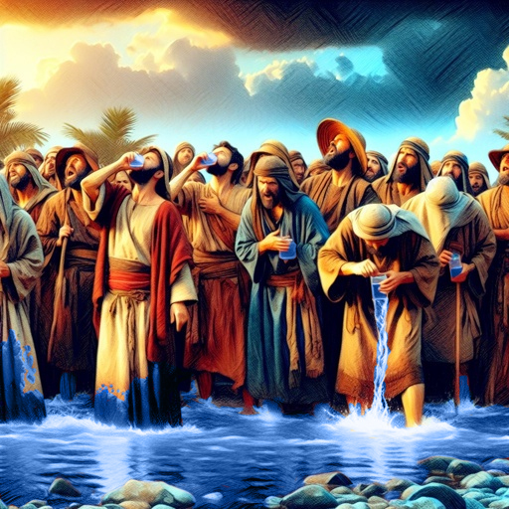
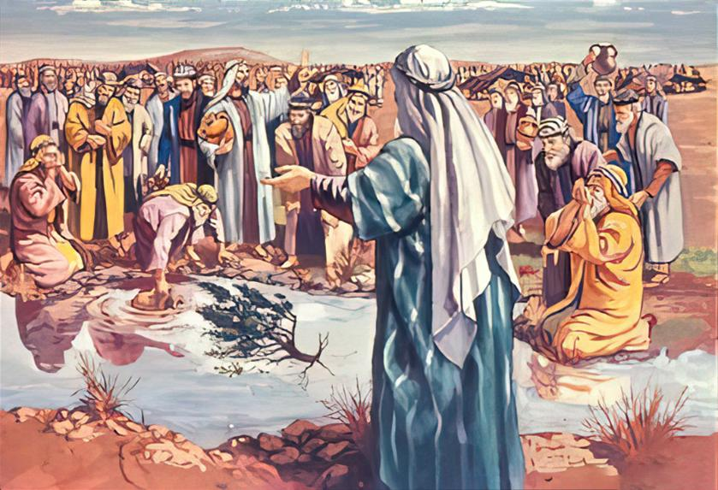
NILINIS NA TUBIG
“At nang sila'y dumating sa Mara, ay hindi sila makainom ng tubig sa Mara, sapagka't mapait: kaya't ang pangalang itinawag ay Mara.)” (Exodo 15:23)
Kung kasama natin ang Diyos, bakit may masasamang nangyayari sa atin? Tila ito ang pilosopiya ng mga Israelita pagkatapos nilang tumawid sa Dagat na Pula.
Nang makitang hindi ligtas inumin ang tubig, nagreklamo sila, “Ano ang aming iinumin?” ( Ex. 15:24 ). Maaaring linisin ng Diyos ang tubig bago sila dumating, ngunit naghintay Siya ng tamang sandali.
Hiniling din niya kay Moises na tumulong sa paggawa ng himala, sa paghagis ng isang puno upang linisin ang tubig(Ex. 15:25).
Nais ng Diyos na magkaroon tayo ng kamalayan sa Kanyang presensya, maghintay sa Kanyang mga utos, at makipagtulungan sa Kanya.
Kung tinupad ng Israel ang mga kahilingan ng Diyos, ang pagsunod sa mga batas na ibinigay Niya sa kanila, makatitiyak sila na sila ay iingatan mula sa kasamaan (Ex. 15:26).

Slide 6


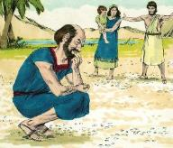
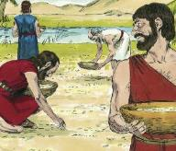
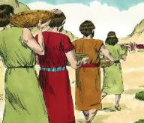
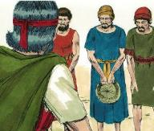
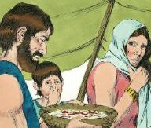
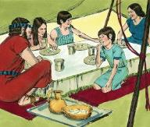
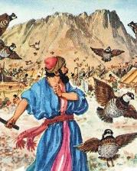
ANG TINAPAY MULA SA LANGIT
“At nang makita ng mga anak ni Israel, ay nagsangusapan, Ano ito? sapagka't hindi nila nalalaman kung ano yaon. At sinabi ni Moises sa kanila, Ito ang pagkain na ibinigay ng Panginoon sa inyo upang kanin.” (Exodo 16:15)
Ang pagnanais na kumain ng karne ang dahilan upang ang Israel ay magreklamo laban kina Moises at Aaron ( Exodo 16:2–3). Ngunit ang kanilang pag-reklamo ay laban mismo sa Diyos (Exodo 16:8). Ano ang kanilang problema?
Ang tinapay na ito mula sa langit ay tunay na mahimala:
Kinalimutan na nila ang nakaraan
Nakatuon sila sa mga kahirapan ng kasalukuyan
Nawala sa isip nila ang pangakong hinaharap
Pag sumikat na ang araw, natutunaw ito
(Ex . 16:21)
Parehong dami ang nahuhulog sa loob ng limang araw (Ex. 16:16)
Sa ikaanim na araw, doble ang dami nito
(Ex. 16:22)
Pagkatapos bigyan sila ng pugo na makakain, binigyan sila ng Diyos ng sapat na tinapay para makakain sila araw-araw... sa loob ng 40 taon! (Ex. 16:35)
Pag Sabado, walang nahuhulog
(Ex. 16:26)
Mula sa isang araw hanggang sa susunod ay napupuno ito ng uod (Ex. 16:20)
Mula Biyernes hanggang Sabado ay hindi ito nasisira (Ex. 16:23-24)

Slide 7


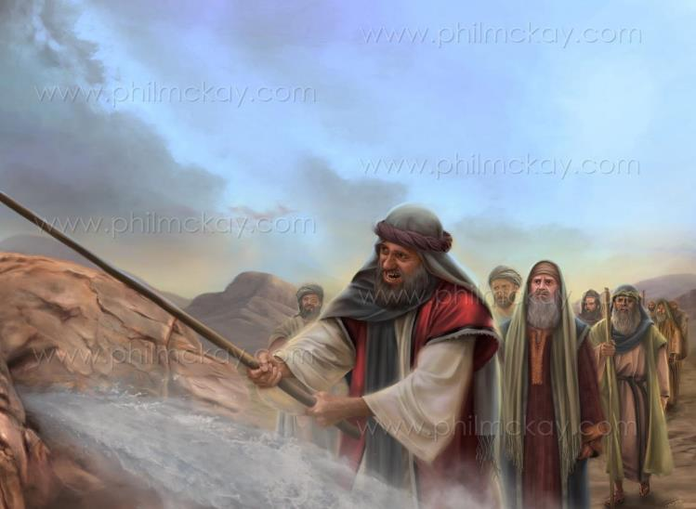
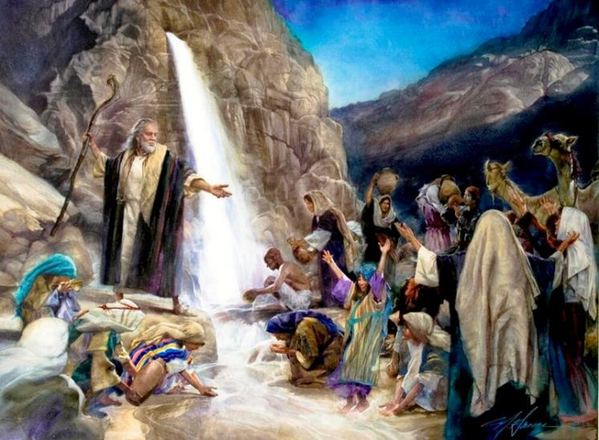
ANG BATO NG HOREB
“Narito, ako'y tatayo sa harap mo roon sa ibabaw ng bato sa Horeb; at iyong papaluin ang bato, at lalabasan ng tubig, upang ang bayan ay makainom. At gayon ginawa ni Moises sa paningin ng mga matanda sa Israel.” (Exodo 17:6)
"Nasa atin ba ang Panginoon o wala?" (Exodo 17:7). Hindi ba araw-araw pinapadalhan sila ng Diyos ng tinapay mula sa langit? Hindi ba nila ito nakita sa mga ulap?
Ang kawalan ng pananampalataya ng Israel ay kagilagilalas. Ngunit binalaan tayo ni Pablo na huwag mahulog sa ganung halimbawa ng kawalan ng pananampalataya (Heb. 3:12).
Sa kabila ng hindi nila pagsampalataya, si Jesus mismo ang nagbi-ak sa bato at nagpatuloy sa pagbibigay ng tubig sa kanilang buong paglalakbay. Siya ang “espiritwal na batong sumusunod sa kanila” (1 Cor. 10:4).
Para sa kanila, gaya sa atin, si Kristo ang Pinagmumulan at ang Tagapagbigay ng buhay na walang hanggan.

Slide 8

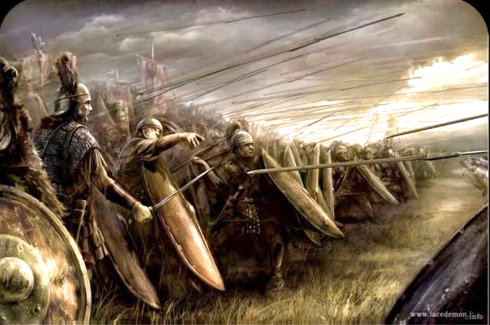
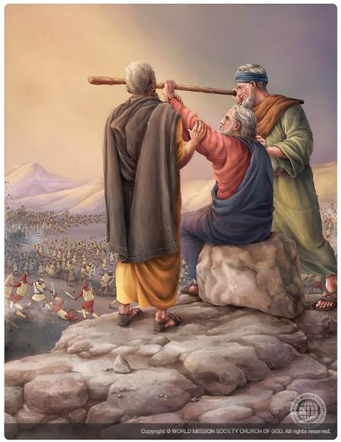
ANG NAKATAAS NA MGA KAMAY
“Nang magkagayo'y dumating si Amalec, at nakipaglaban sa Israel sa Rephidim.” (Exodo 17:8)
Sa pagsulong nila sa disyerto, sinalakay ng mga Amalekita ang Israel, at hiniling ni Moises kay Josue na ipagtanggol sila habang siya, sina Aaron, at Hur ay aahon sa bundok na dala ang “tungkod ng Diyos” (Ex. 17:8-10).
Bakit sumalakay ang mga Amalekita?
Narinig nila ang ginawa ng Diyos sa Ehipto. Ngunit, hindi tulad ng ibang mga Canaanita, hindi sila natakot. Nilibak nila ang Diyos at tinuligsa Siya sa pag-atake sa Kanyang bayan, para patunayang sila ay mas malakas kaysa sa Kanya (Ex. 17:16).
Hangga't itinataas ni Moises ang tungkod ng Diyos, nanalo ang Israel. Ngunit pag binababa, natatalo ang Israel (Exodo 17:11).
Oras na para ang pasanin ay pagtulungan ng ibang mga pinuno. Sinuportahan nina Aaron at Hur si Moises at tinulungan na maging matagumpay ang gawain ng Diyos, kaya natalo ang kaaway (Ex. 17:12).

Slide 9


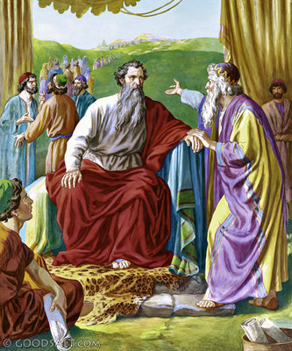
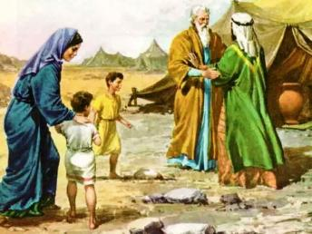
MABUTING PAYO
“Bukod dito'y hahanap ka sa buong bayan ng mga taong bihasa, gaya ng matatakutin sa Dios, na mga taong mapagpatotoo, na mga napopoot sa kasakiman; at siyang mga ilagay mo sa kanila, na magpuno sa mga lilibuhin, magpuno sa mga dadaanin, magpuno sa mga lilimangpuin, at magpuno sa mga sasangpuin.” (Exodo 18:21)
Nang makita ang tanda na ipinahayag ng Diyos kay Moises, si Jethro, kasama si Zipora at ang kanyang mga anak, ay pumunta upang makita siya sa Horeb (Ex. 3:12; 18:1-5).
Si Jethro, bagaman hindi isang Israelita, ay sumamba sa Diyos. Samakatuwid, pagkatapos matanggap ang ulat ni Moises tungkol sa nangyari sa Ehipto, pinuri niya ang Diyos at nag-alay ng mga hain sa Kanya (Exod. 18:8-12).
Kinabukasan, matapos mapanood na humatol si Moises sa buong bayan nang mag-isa, binigyan niya siya ng matalinong payo: ibahagi ang mga responsibilidad (Ex. 18:17-23).
Mapagpakumbabang kinilala ni Moises ang mga salita ng Diyos sa payong ito. Kaya, sinunod niya ang payo ng kanyang biyenan at pumili siya ng mga taong may kakayahang umako ng mga responsibilidad.
Mga katangian nito (Ex. 18:21):
Iginagalang ang Diyos
Mapagkakatiwalaan
Galit sa panunuhol

Slide 10


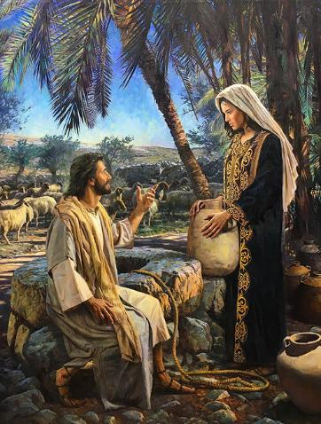
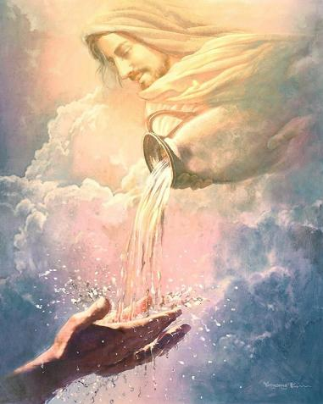
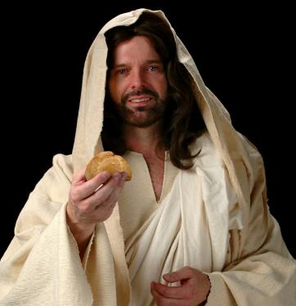
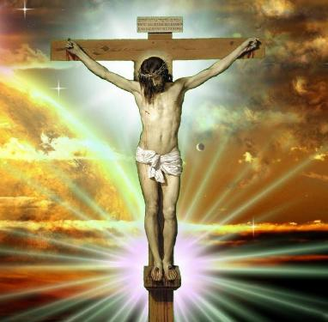
ANG TINAPAY AT ANG TUBIG NG BUHAY: HESUS
“Ako ang tinapay na buhay na bumabang galing sa langit: kung ang sinoman ay kumain ng tinapay na ito, siya'y mabubuhay magpakailan man: oo at ang tinapay na aking ibibigay ay ang aking laman, sa ikabubuhay ng sanglibutan.” (Juan 6:51)
Sinasabi ni Pablo na ang mga kuwento ng Exodo ay isinulat para sa ating ikatututo, ibig sabihin, mayroon silang espirituwal na aplikasyon para sa ating buhay (1 Cor. 10:1-11).
Nagbibigay ito ng babala sa atin laban sa pag-iimbot; idolatriya; pakikiapid; panunukso sa Diyos; at tsismis.
Higit pa rito, ikinapit ni Jesus sa kaniyang sarili ang mga kuwento ng tubig mula sa bato at ng tinapay mula sa langit.
Siya ang nagbibigay ng tubig ng buhay, na sumasagisag sa Banal na Espiritu (Jn. 4:14; 7:37-39). Siya lamang ang makapagbibigay-kasiyahan sa ating panloob na pagkauhaw para sa kapayapaan, kagalakan, at kaligayahan.
Sinabi ni Hesus na Siya ang tunay na tinapay na bumaba mula sa langit. Ang tinapay na iyon ay Kanyang sariling laman (Juan 6:51). Ito ang Kanyang katawan, na binali sa krus upang magdala ng kaligtasan sa lahat ng “kakain” nito—iyon ay, tanggapin Siya bilang Tagapagligtas at magkaroon ng pang-araw-araw na kaugnayan sa Kanya. Si Kristo lamang ang makakapawi ng ating espirituwal na pagkauhaw at pagkagutom.

Slide 11

“Alam ng Manunubos ng daigdig ang mga pangangailangan ng bawat kaluluwa. Kapag tayo ay naaapi at nanghihina, alam niya ito, at siya ang nagbibigay ng espirituwal na kaginhawahan. Humingi kayo sa kanya; magbantay kayo sa panalangin, at ito ay darating. Si Jesus ang tinapay ng buhay, na dapat kainin araw-araw; Siya ang tubig ng buhay sa tuyo at nanghihinang kaluluwa, at ang lahat ay maaaring makabahagi sa Kanyang biyaya.
Ang mga balon ng lupa ay madalas na walang laman, ang mga balon nito ay natutuyo; ngunit kay Kristo ay may buhay na bukal na patuloy nating makukuha. Gaano man karami ang ating igibin at ibigay sa iba, mananatili ang kasaganaan. Gaano man karami ang ating igibin at ibigay sa iba, mananatili ang kasaganaan.”
EGW (The Signs of the Times, April 22, 1897)

